Slide 1
Zuzka Šulajová Džínsový denník
Mgr. Simona Gondeková

Slide 2
OPAKUJEME!!!
Čo je to denník?
epický literárny žáner monografického charakteru
obsahuje denné zápisy o osobných a verejných udalostiach, ktoré ovplyvňujú pisateľa - prezentuje sa názor autora na dané udalosti
udalosti sú opisované chronologicky v denných intervaloch
môže obsahovať aj fikciu
denník sa nepíše, denník sa VEDIE!

Slide 3
OPAKUJEME!!!
Čo je to dievčenský román?
epický žáner, ktorého hlavnou postavou je mladá hrdinka,
pri prekonávaní istých životných prekážok hlavná postava objavuje alebo nadobúda určité mravné hodnoty,
orientuje sa na citovú stránku života,
konflikty sa sústreďujú na prostredie, v ktorom sa dievčatá najviac pohybujú – na školu, rodinu.

Slide 4
Zuzka Šulajová
* 12. novembra 1985 Bratislava
slovenská autorka dievčenských románov
písať začala v štrnástich rokoch
žije v Bratislave
študovala andragogiku a pedagogiku na Filozofickej fakulte Univerzity Komenského v Bratislave
vydavateľstvo Slovenský spisovateľ ju v roku 2007 vyhlásilo za objav roka
autorka najrozsiahlejšieho denníkového diela v slovenskej literatúre

Slide 5
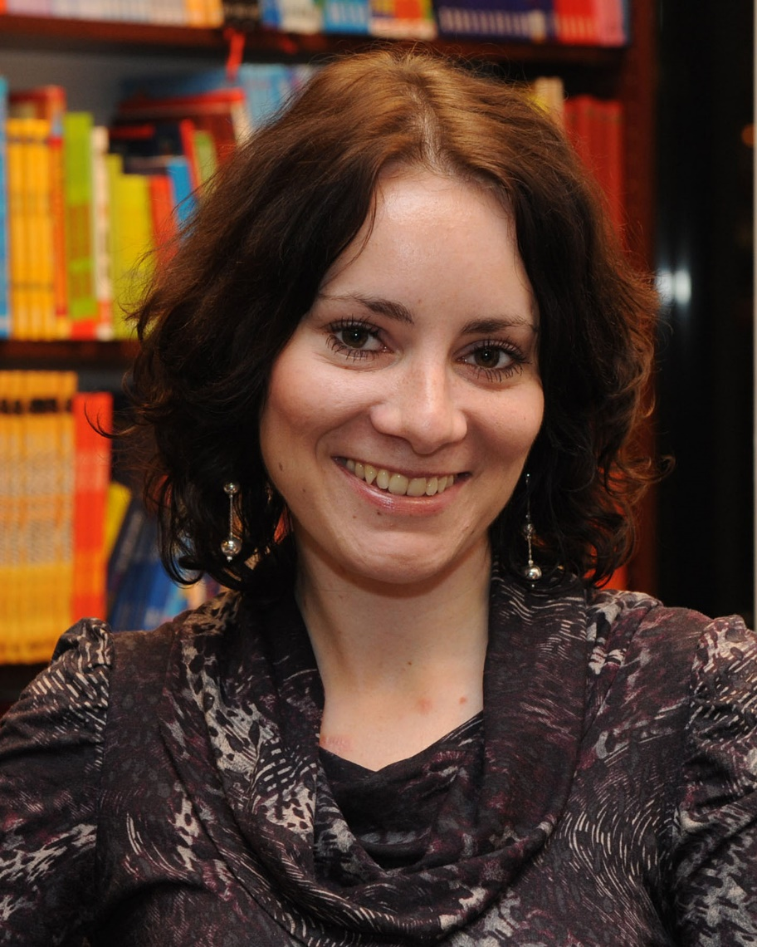
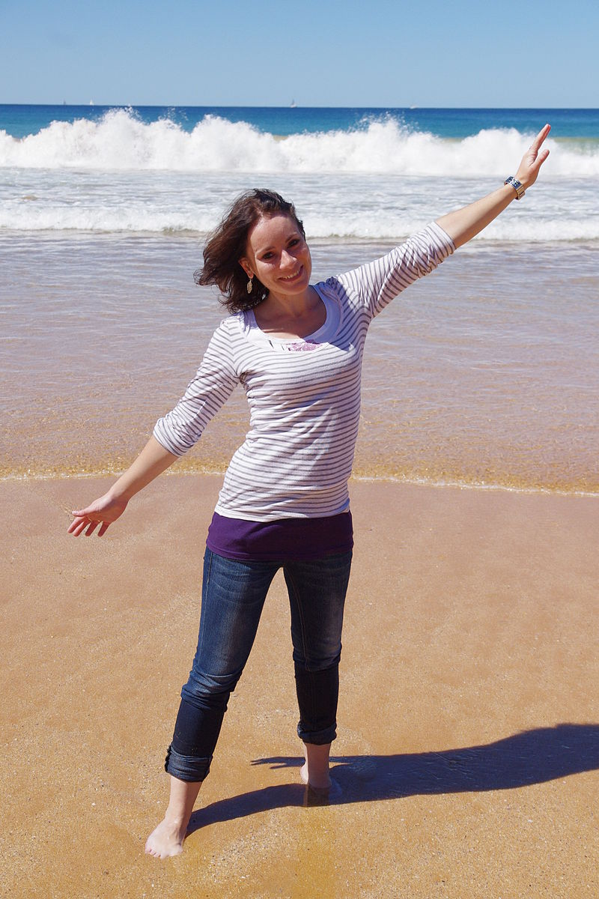
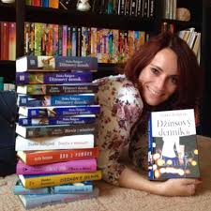

Slide 6
Zuzka Šulajová - diela
2007 – Džínsový denník
2008 – Dievča z minulosti
2009 – Džínsový denník 2
2012 – Džínsový denník 3
2013 – Džínsový denník Lukášovými očami
2014 – Džínsový denník 4
2015 – Džínsový denník 5
2016 – Džínsový denník 6
2019 – Tajomstvá jedného domu
2019 – Magický Advent

Slide 7
Porovnajme!
ROMÁN
DENNÍK
epický žáner
člení sa na denné zápisy, ktoré majú presný dátum, resp. čas
je zameraný na udalosti z každodenného života
JA-rozprávanie
epický žáner
člení sa na kapitoly
zobrazuje hlavnú dejovú líniu (doplnenie vedľajšími dejovými líniami)
JA-rozprávanie, ale aj ON- rozprávanie

Slide 8
Džínsový denník
dievčenský román napísaný v denníkovej forme.
román Džínsový denník má 6 častí a na žiadosť čitateľov autorka napísala aj knihu Džínsový denník Lukášovými očami
cez román sledujeme život hlavnej hrdinky, Pauly Semokovej, od stredoškolských čias, cez vysokú školu, až po život po vysokej škole a pobyt v Austrálii
autorka zobrazuje život Pauly, jej vzťahy so spolužiakmi, partnerské vzťahy a rozhodnutia, ktoré jej ovplyvnia celý život

Slide 9
Džínsový denník
literárny druh: epika
literárna forma: próza
literárny žáner: román vo forme denníka
téma: Problémy dospievajúceho dievčaťa.
druh rozprávania: JA-rozprávanie
hlavná postava: Paula Semoková

